Slide 1
远航万里
故事板
张家瑞 李金枝 陶乐天 张政
孙睿思 毛远航 谢司南

Slide 2
CONTENT
目录
成员简介 INTRODUCTION
背景
BACKGROUND
目标
GOALS
问题
PROBLEMS
途径
WAYS
总结
SUMMARY

Slide 3
成员简介
张家瑞
李金枝
陶乐天
张政
xxx
文字描述内容
文字描述内容
文字描述内容
孙睿思
毛远航
谢思南
文字描述内容
文字描述内容
文字描述内容

Slide 4
逻辑模型
输入
输出
过程
iCenter现状
调研
资源整合
分析
阅读文献
合作
形成一套切实可行的iCenter建议
时代背景

Slide 5
PART 01
背景
BACKGROUND
1.背景
2.目标
3.问题
4.途径 5.总结

Slide 6
iCenter现状
社会服务
通识教育
工程教育
创新教育
功能定位
工程教育 通识教育 创新教育 社会服务
通识教育的载体主要为金工实习、机械制造实习、电子实习等面向传统制造业的传统制造业的操作和设计技能，无法满足对接最产业界最前沿的技术；中心基于目前上述版块开展了多项教学任务。其创新教育模块下设紫荆谷项目，主要为社会人士提供开放的创新创业支撑平台，为拔尖创新人才培养服务。创意无处不在，学生创客在文创深化、学科融合、核心技术等方向的创业需求广泛存在，但与iCenter中心强大的双创能力匹配不足。庞大的学生协同能力数据资产难以沉淀，iCenter培训模式止于清华内部，难以将价值向内外有效输出。
学科交叉
iCenter联合美院、工业工程系以及校友会等单位，聚集工程、科学、艺术、人文等领域的创客资源，为清华师生提供全方位的创意创新实现服务

Slide 7
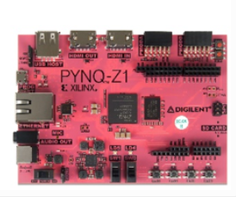
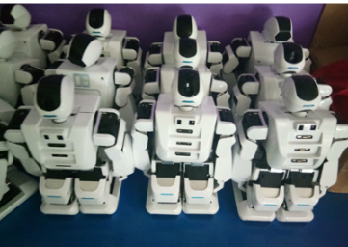
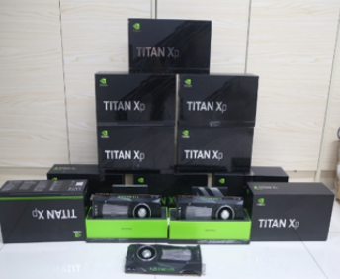
iCenter资源
智能硬件
机器人
GPU

Slide 8
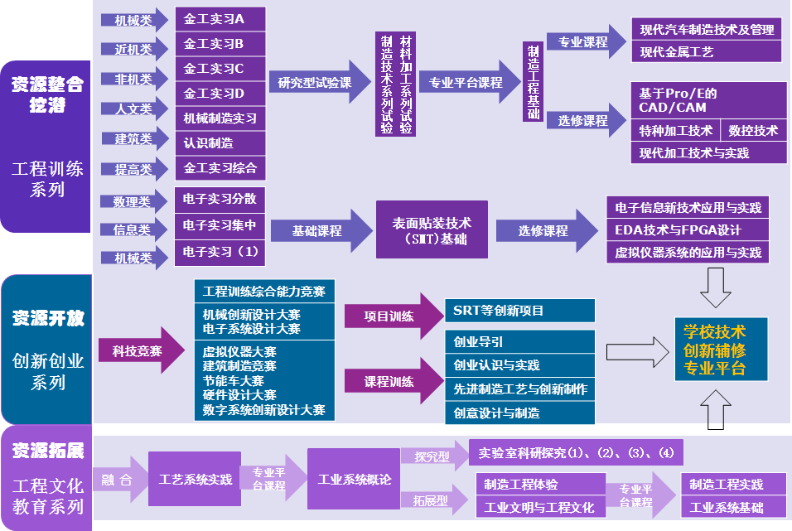
课程结构设置

Slide 9
时代背景
大数据
即将到来的5和移动计算的数据处理总量，各种分布式的微型工厂，包括创客空间，都能有复杂的加工与设计制造的能力，所以，碎片化的信息与碎片化的生产力将更加地分散在全球各地。
人工智能
繁重的科学和工程计算本来是要人脑来承担的，如今计算机不但能完成这种计算，而且能够比人脑做得更快、更准确，因此当代人已不再把这种计算看作是“需要人类智能才能完成的复杂任务”，可见复杂工作的定义是随着时代的发展和技术的进步而变化的，人工智能这门科学的具体目标也自然随着时代的变化而发展。

Slide 10
PART 02
目标
GOALS
1.背景
2.目标
3.问题
4.途径 5.总结

Slide 11
目标
促进资源利用
激发创业热情
让创客们可以轻松利用中心的资源
降低创新创业的门槛
激发每一位同学的创业热情
激励每一支有梦想的创客小团队
目标
推动学科交叉
普及内涵理念
为有梦想的年轻人铺好从新手到高手的大桥
让非工科学生也能学到相关的知识内容
让iCenter的内涵与理念扎根在每一位清华同学的心中

Slide 12
PART 03
问题
PROBLEMS
1.背景
2.目标
3.问题
4.途径 5.总结

Slide 13
问题
操作便捷度低
学生参与活跃度不高
创新创业
中心资源丰富但学生难以触及或不知道接触的渠道
和宣传力度不够大有部分关系，很多学生并不知情
工程体验
门槛略高
宣传普及度低
一些非工科学生很难入门
可以设置门槛较低的新手课
公众号等官方途径宣传不到位
新生中普及率较低，很多学生前两年从未涉足iCenter

Slide 14
PART 04
途径
WAYS
1.背景
2.目标
3.问题
4.途径 5.总结

Slide 15
途径
内部消化
“走出去”
“引进来”

Slide 16
途径—创新创业
预约系统
在官微、官网上建立实验室预约系统，以便同学预约实验室。
跨学科人才库
建立ICenter跨学科人才库，灵活调动各院系、校友的资源力量。
资源清单
列出ICenter资源清单，便于检索中心各项资源。
操作便捷度低
学生参与活跃度低
联合各专业开展比赛
作为学科交叉平台融合院系资源，借助各院系的力量吸引学生参与中心活动。

Slide 17
途径—工程体验
新生导引
在新生入学时组织参观活动，让新同学了解ICenter。
公众号运营
利用公众号宣传Icenter的资源优势。
宣传片
拍摄中心实验室的尖端科技宣传片，以科技、极客的理念吸引同学。
宣传普及度低
新手课
开展基础性、通识性的科技讲座、课程，吸引小白了解Icenter。
门槛太高

Slide 18

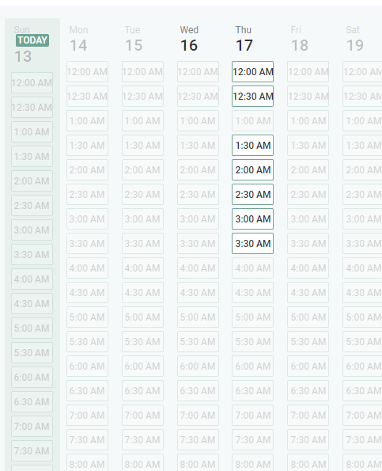
案例：MakerSpace NYC Tour Booking
可信度
纽约创客中心的创客社区
可移植
人力，平台搭建
效果

Slide 19
PART 05
总结
SUMMARY
1.背景
2.目标
3.问题
4.途径 5.总结

Slide 20
总结
资源充分利用
激发创新热情
扩大影响规模
创业创新孵化基地
资源库详细讯息及使用情况透明化；
配套有相应资源利用指南；
宣传鼓励学生利用资源。
举办比赛，交流，讲座引导学生创新创业热情；
形成校园“创客文化”。
不设高技术门槛，接纳各个背景同学；
成为校内学生创新创业的首选项。
为创业团队提供高质量指导，技术资金支持；
成为不同背景同学寻找合作伙伴的最佳平台。

Slide 21
参考文献
[1] https://new.qq.com/omn/20180626/20180626B1SSUY.html/创客空间知多少
[2] Make space: How to set the stage for creative collaborationSeelig, Tina. inGenius: A crash course on creativity. Hay House, Inc, 2012.

Slide 22
感谢您的批评与指教
THANK YOU FOR YOUR CRITICISM AND ADVICE

